Slide 1

2015全国大学生移动应用创新大赛
Android设备中基于C/S架构的电脑操控系统
简称《PC在手》
南京航空航天大学
Hello_Control团队

Slide 2

2015全国大学生移动应用创新大赛
目 录
2
软件特色
3
软件连接方式
4
Android端界面展示
1
后期功能计划
4
具体功能演示
南京航空航天大学
Hello_Control团队

Slide 3
2015全国大学生移动应用创新大赛
软件特色
1、多种连接方式
2、多种功能体验
3、多种操作系统
南京航空航天大学
Hello_Control团队

Slide 4
2015全国大学生移动应用创新大赛
连接方式
1、无线局域网连接
2、公网连接
连接同一路由器
手机创建热点，电脑连接手机
电脑利用软件或DOS命令创建热点，手机连接
电脑利用随身WIFI设备创建热点 ，手机连接
……
电脑需要有固定IP(拨号上网/路由器均可)。
手机连接2G/3G/4G/无线网络。
南京航空航天大学
Hello_Control团队

Slide 5
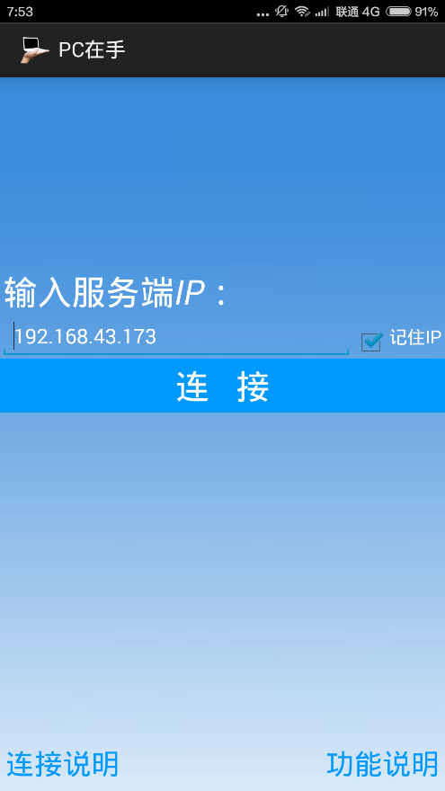
2015全国大学生移动应用创新大赛
Android端界面展示
连接界面
南京航空航天大学
Hello_Control团队

Slide 6
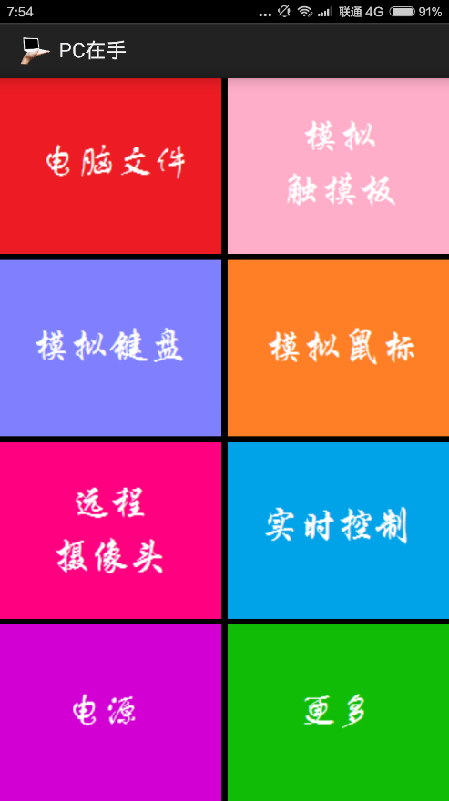
2015全国大学生移动应用创新大赛
Android端界面展示
功能界面
南京航空航天大学
Hello_Control团队

Slide 7
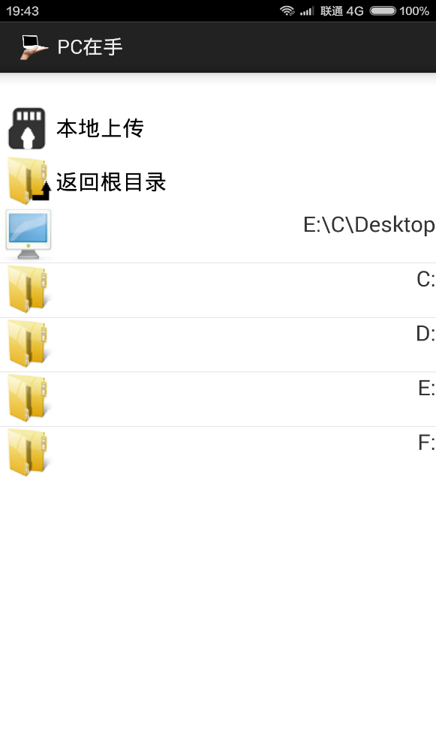
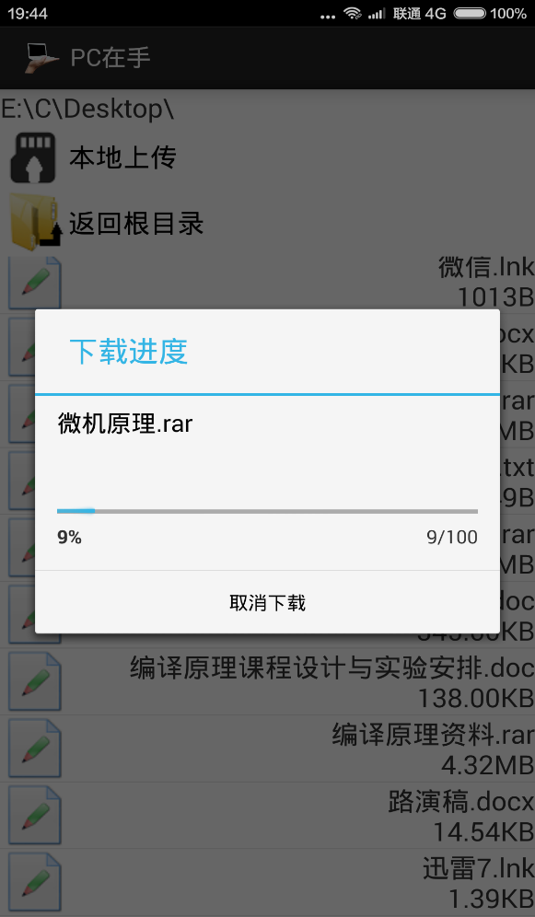
2015全国大学生移动应用创新大赛
Android端界面展示
查看电脑文件及下载
南京航空航天大学
Hello_Control团队

Slide 8
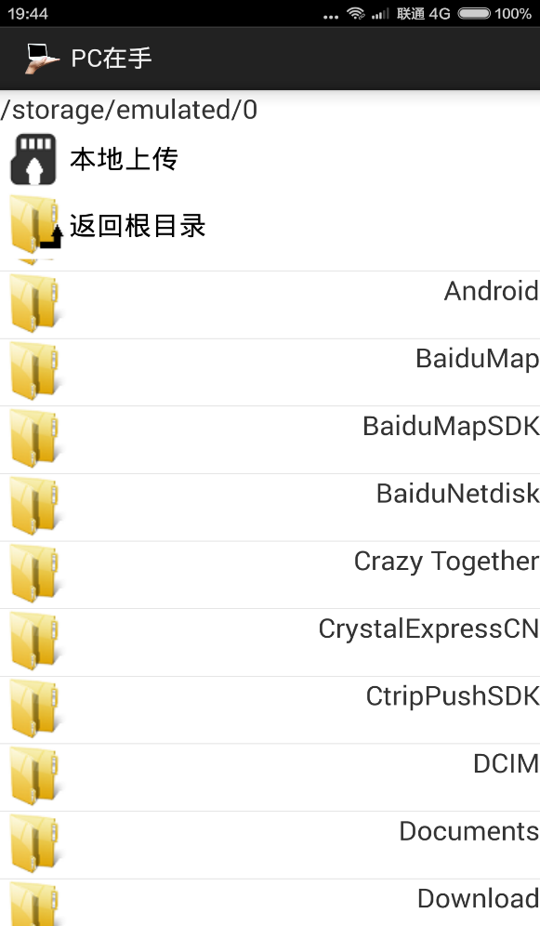
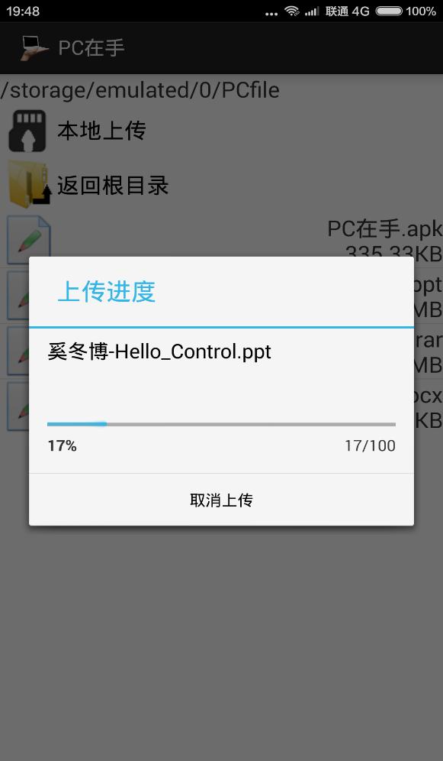
2015全国大学生移动应用创新大赛
Android端界面展示
查看本地文件及上传
南京航空航天大学
Hello_Control团队

Slide 9

2015全国大学生移动应用创新大赛
Android端界面展示
模拟触摸板
南京航空航天大学
Hello_Control团队

Slide 10

2015全国大学生移动应用创新大赛
Android端界面展示
模拟鼠标
南京航空航天大学
Hello_Control团队

Slide 11
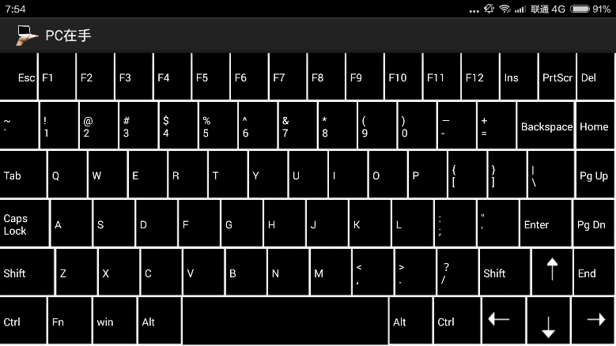
2015全国大学生移动应用创新大赛
Android端界面展示
模拟键盘
南京航空航天大学
Hello_Control团队

Slide 12
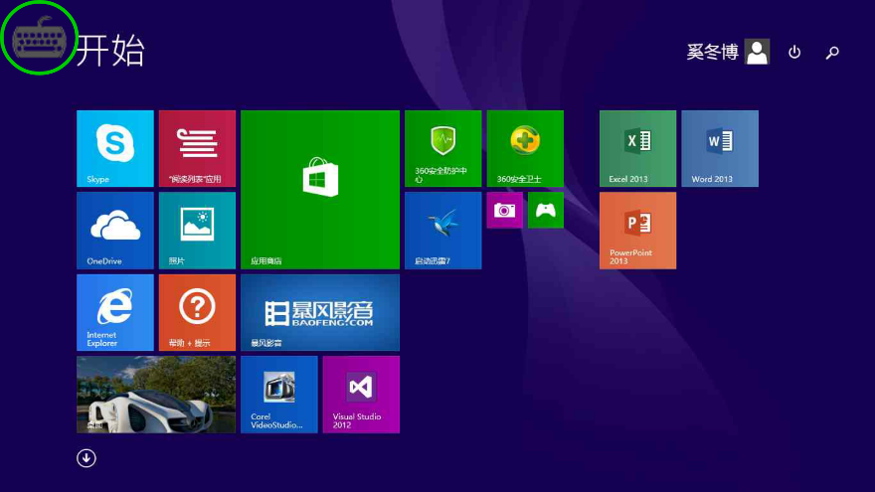
2015全国大学生移动应用创新大赛
Android端界面展示
实时控制及半透明键盘设计
南京航空航天大学
Hello_Control团队

Slide 13
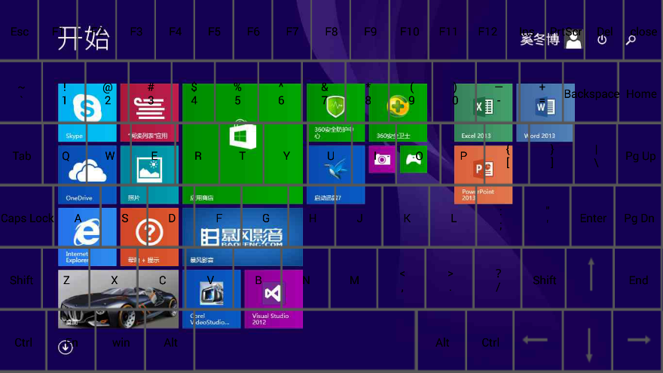
2015全国大学生移动应用创新大赛
Android端界面展示
实时控制及半透明键盘设计
南京航空航天大学
Hello_Control团队

Slide 14
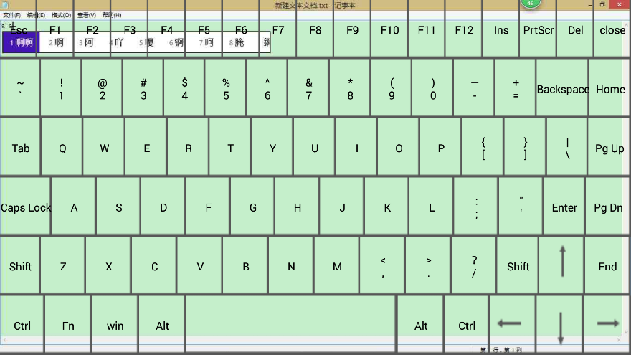
2015全国大学生移动应用创新大赛
Android端界面展示
实时控制及半透明键盘设计
南京航空航天大学
Hello_Control团队

Slide 15
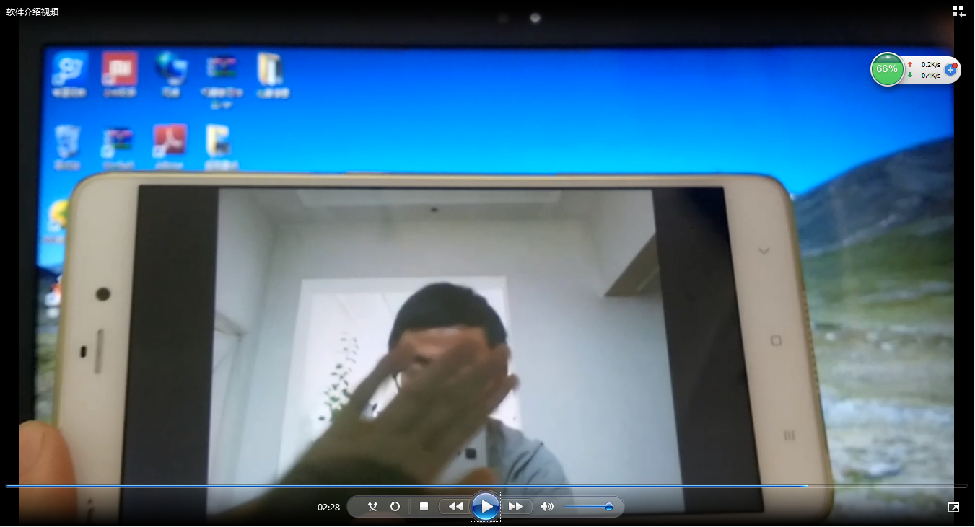
2015全国大学生移动应用创新大赛
Android端界面展示
远程摄像头
南京航空航天大学
Hello_Control团队

Slide 16
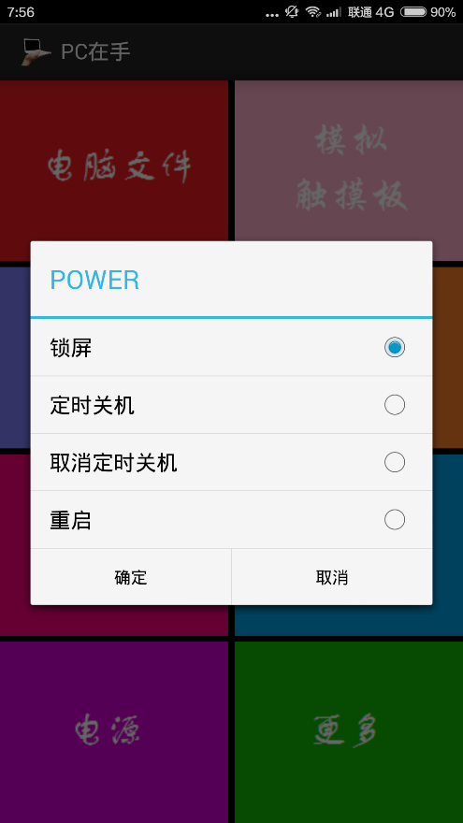
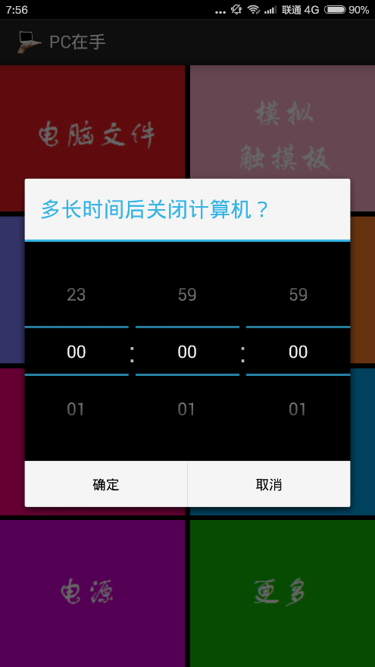
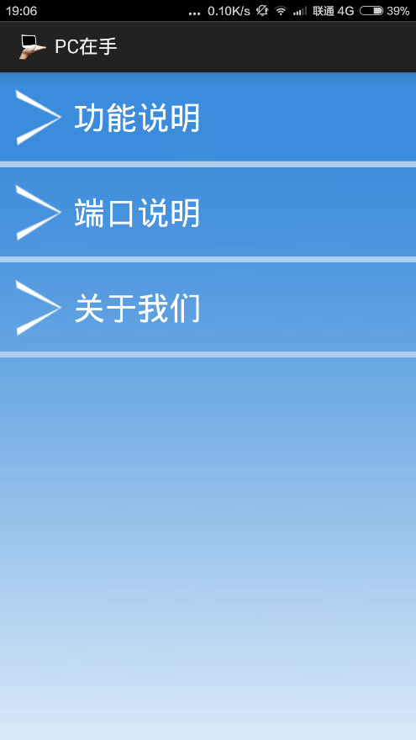
2015全国大学生移动应用创新大赛
Android端界面展示
电源及更多
南京航空航天大学
Hello_Control团队

Slide 17
2015全国大学生移动应用创新大赛
后期功能计划
1、电脑进程管理
2、电脑视频播放
3、电脑音频控制
4、电脑操控手机
5、安全方面考虑
6、更多功能……
南京航空航天大学
Hello_Control团队

Slide 18
2015全国大学生移动应用创新大赛
具体功能演示
具体功能演示
南京航空航天大学
Hello_Control团队

Slide 19
2015全国大学生移动应用创新大赛
谢谢
南京航空航天大学
Hello_Control团队

